Slide 1
Администрация Губернатора и Правительства Кировской области
«О рекомендациях по заполнению отчета о ходе реализации мероприятий по противодействию коррупции в органах местного самоуправления»
г. Киров
2019 год

Slide 2
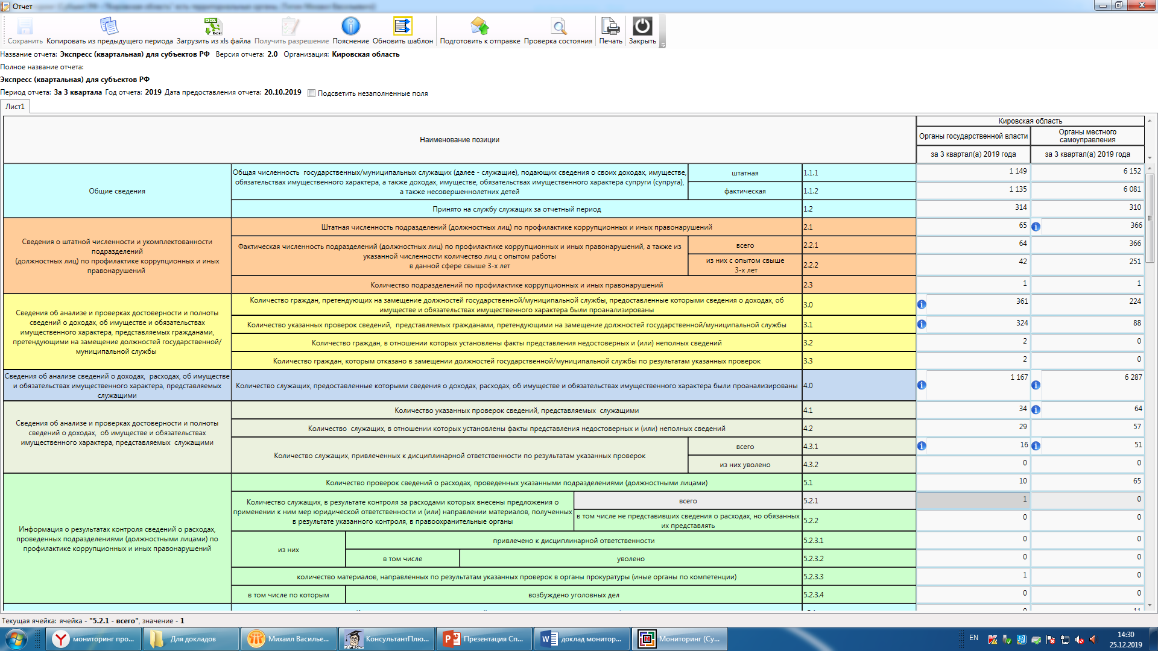

Slide 3

Формирование отчета о ходе реализации мероприятий
по противодействию коррупции осуществляется только
с использованием единой системы мониторинга антикоррупционной работы АИС «Мониторинг».
Не допускается представление отчета в других форматах,
в том числе сформированного в Excel.
Не допускается внесение изменений в форму отчетности, наименования отчетных позиций, их нумерацию и порядок следования.
Не допускается ввод в графы таблицы нецифровых значений (дефисов, тире, иной текстовой информации).

Slide 4
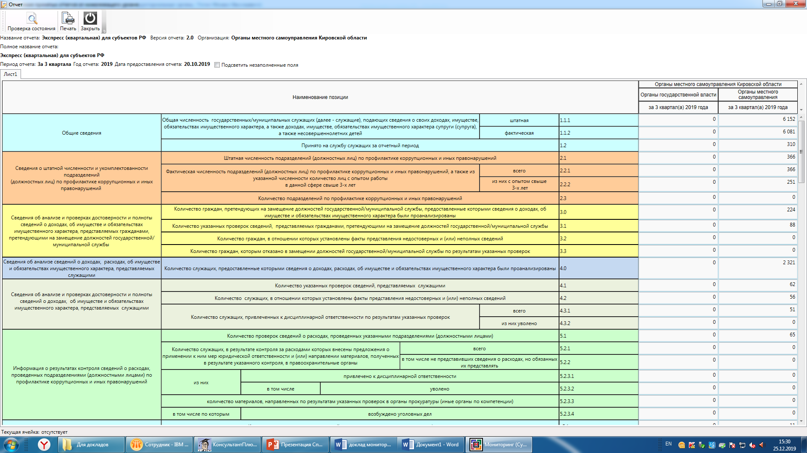
Все ячейки отчета должны быть заполнены. При представлении данных в пустых ячейках необходимо ставить «0».
Сведения мониторинга представляются нарастающим итогом. В целях недопущения ошибок при заполнении формы отчета необходимо принимать во внимание данные, представленные
за предыдущий отчетный период.

Slide 5
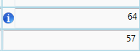
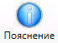
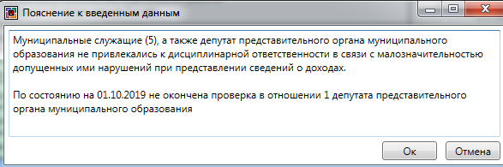
По всем показателям мониторинга стоит учитывать данные
по лицам, замещающим муниципальные должности
(в т.ч. депутатов). Не допускается указание данных по лицам, замещающим муниципальные должности в отдельном столбце,
в скобках или иным другим образом. Чтобы внести
в АИС «Мониторинг» вышеуказанные данные необходимо в столбце «Органы местного самоуправления» отразить совместные данные
по муниципальным служащим
и лицам, замещающим муниципальные должности, и дать пояснения к ячейке.

Slide 6
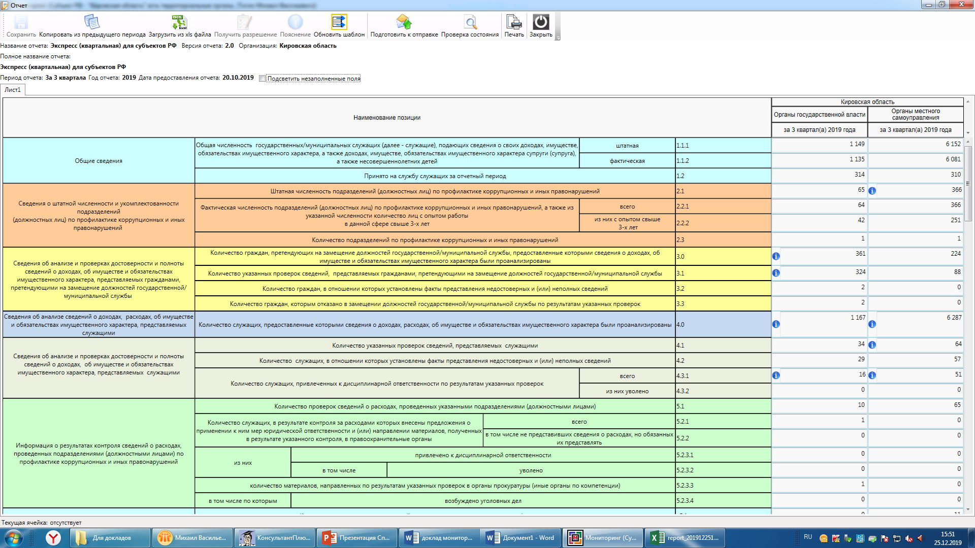
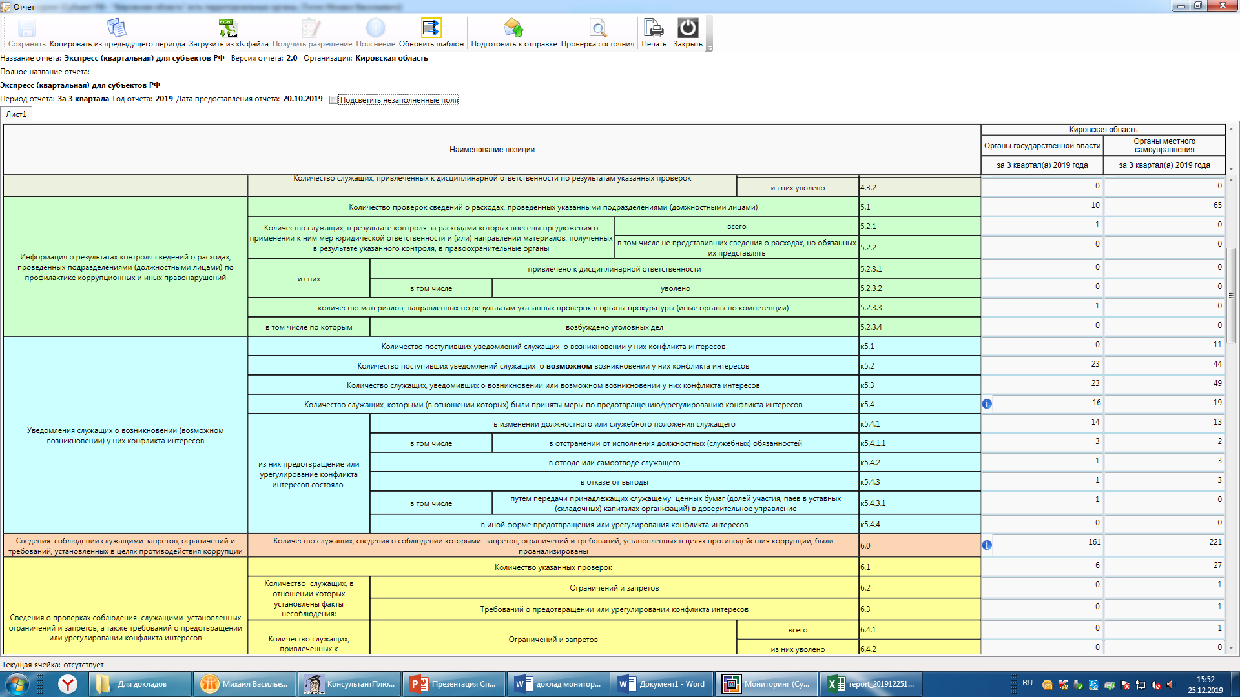
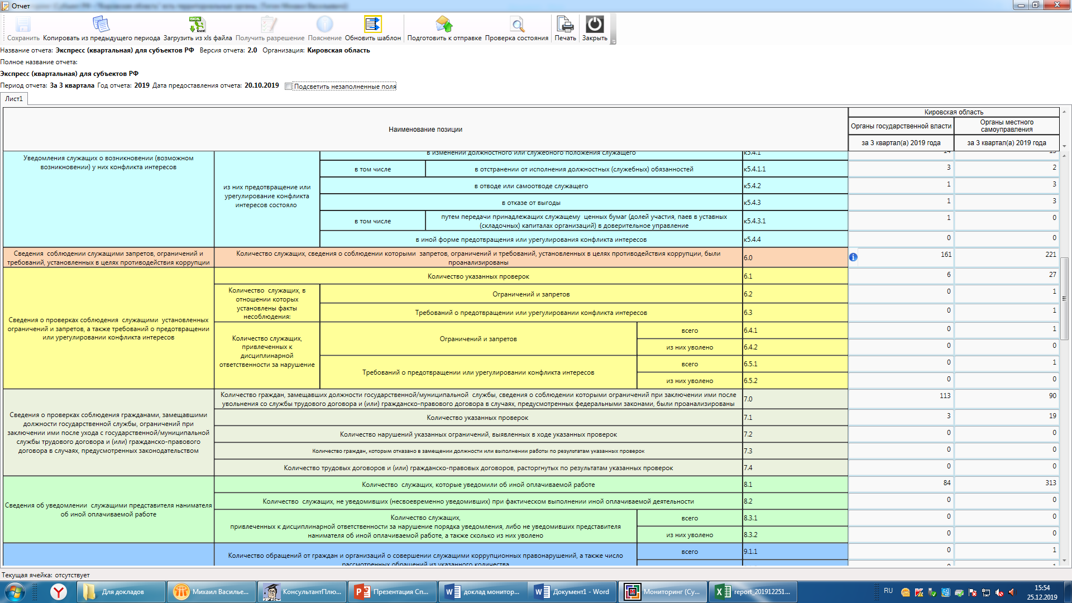
Антикоррупционные проверки

Slide 7
Раздел 1
В случае если штатная численность муниципальных служащих, подающих сведения о доходах, отличается
от фактической следует указывать причину такого расхождения. Например, представление сведений
о доходах, лицами, находящимися в отпуске по уходу
за ребенком

Slide 8
Раздел 3
Необходимо указывать был ли проведен анализ сведений о доходах только граждан, принятых на службу,
или с учетом граждан – участников конкурсов
на замещение вакантных должностей
(включение в кадровый резерв)

Slide 9
Раздел 4
В случае если количество служащих, в отношении которых установлены факты представления недостоверных и (или) неполных сведений о доходах, отличается от количества служащих, привлеченных
к дисциплинарной ответственности по результатам проверок, следует отразить причину такого расхождения.

Slide 10
Раздел к5
В случае если Вы указываете, что урегулирование
или предотвращение конфликта интересов состояло
в иной форме предотвращения или урегулирования конфликта интересов следует указывать как именно урегулирован или предотвращен конфликт интересов.

Slide 11
Раздел 6
Необходимо указывать соблюдение каких именно ограничений, запретов и требований, установленных
в целях противодействия коррупции, было проанализировано.

Slide 12
Раздел 10
Необходимо указывать количество комиссий муниципальных образований Кировской области, рассматривающих вопросы соблюдения требований, ограничений, запретов, установленных в целях противодействия коррупции, в отношении муниципальных служащих, и количество комиссий представительных органов муниципальных образований, рассматривающих аналогичные вопросы в отношении лиц, замещающих муниципальные должности.

Slide 13
Раздел 13
Следует указать должность, занимаемую служащим, представившим уведомление, а также кратко изложить суть уведомления

Slide 14
Раздел 14
Необходимо указывать наименование программ дополнительного профессионального образования,
по которым были обучены служащие, количество часов, период прохождения повышения квалификации.

Slide 15
Раздел 15
Необходимо отразить какие мероприятия были проведены по антикоррупционному просвещению служащих, а также участие в указанных мероприятиях
с указанием даты проведения

Slide 16
Раздел 18
Необходимо указывать должность служащего, представившего уведомление о получении подарка (заявление о выкупе подарка), наименование сданного (выкупленного, реализованного, переданного на баланс благотворительной организации) подарка

Slide 17
Спасибо за внимание!

